Slide 1
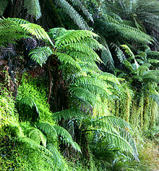
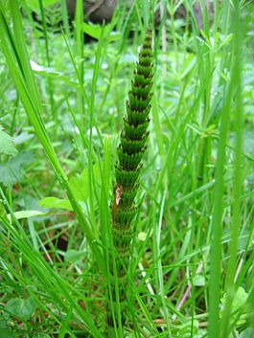
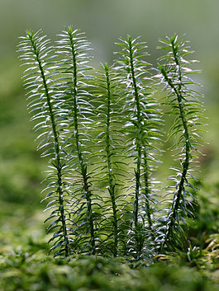
Характеристика хвощей, плаунов и папоротников
Папоротники, хвощи и плауны имеют общие черты строения и размножения, большинство из них растет в тенистых влажных местах. Все вместе их называют папоротникообразные. Древесные формы среди этих растений встречаются редко, те, что есть, растут в тропических лесах.

Slide 2
Папоротники, хвощи и плауны - древние растения. 350 млн лет назад среди них было много больших деревьев, именно они формировали леса на планете. В то время на Земле был теплый влажный климат, в том числе и там, где сегодня находится Антарктида. Когда деревья падали в воду, они пропитывались там минеральными солями и окаменевали. В последствие из них образовывался каменный уголь. Сегодня он служит нам источником энергии. Таким образом, можно сказать, энергия солнца была преобразована растениями и запасена на Земле.

Slide 3
Папоротники, хвощи и плауны относят к высшим растениям. Они устроены сложнее, чем мхи, но проще, чем семенные растения. Все они образуют споры, поэтому их относят к споровым растениям.
У папоротников, хвощей и плаунов есть не только основная ткань, но и покровная, проводящая и механическая. Проводящая ткань образует цилиндр в центре корня и побега — стелу, состоящую из древесины и луба. По древесине идет восходящий ток воды с минеральными веществами, по лубу — нисходящий ток органических веществ.
Развитие специализированных тканей позволило этим растениям иметь большие размеры и более широко расселиться по суше Земли, чем это могли сделать мхи.
Половое и бесполое размножение чередуются. Из спор развивается маленький заросток, который живет не долго. На заростке формируются гаметы (половые клетки). С помощью воды сперматозоиды достигают яйцеклеток. Из образовавшейся зиготы уже развивается большое зеленое растение, которое живет много лет и образует споры.

Slide 4
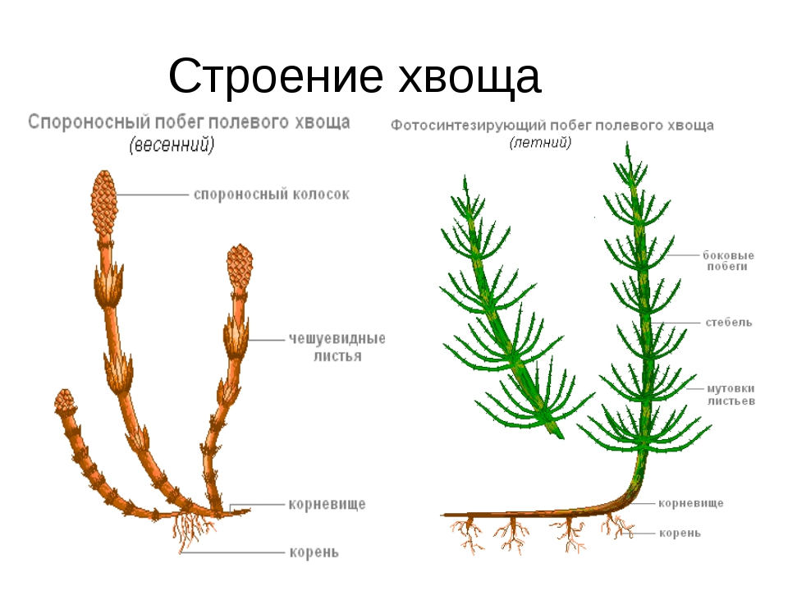

Slide 5
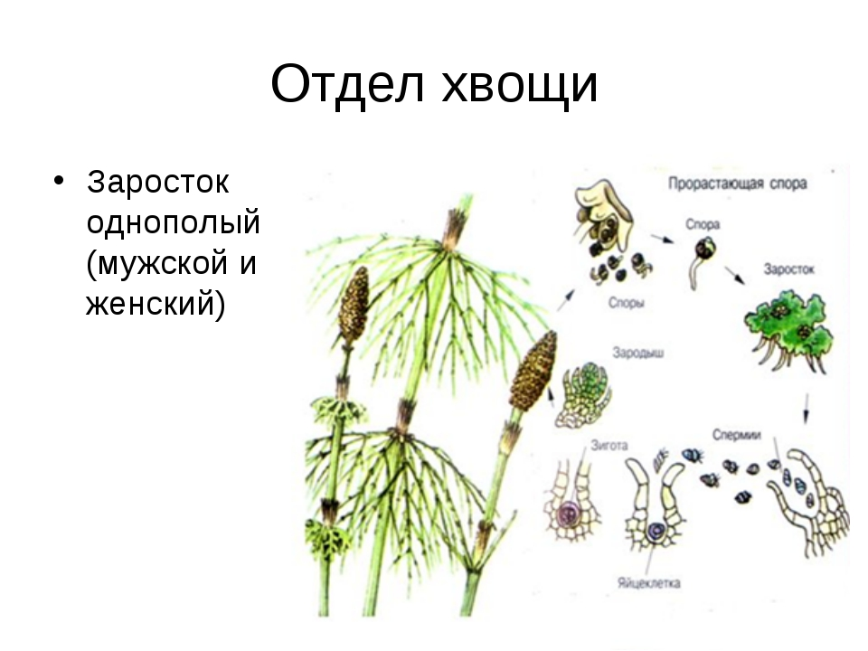

Slide 6
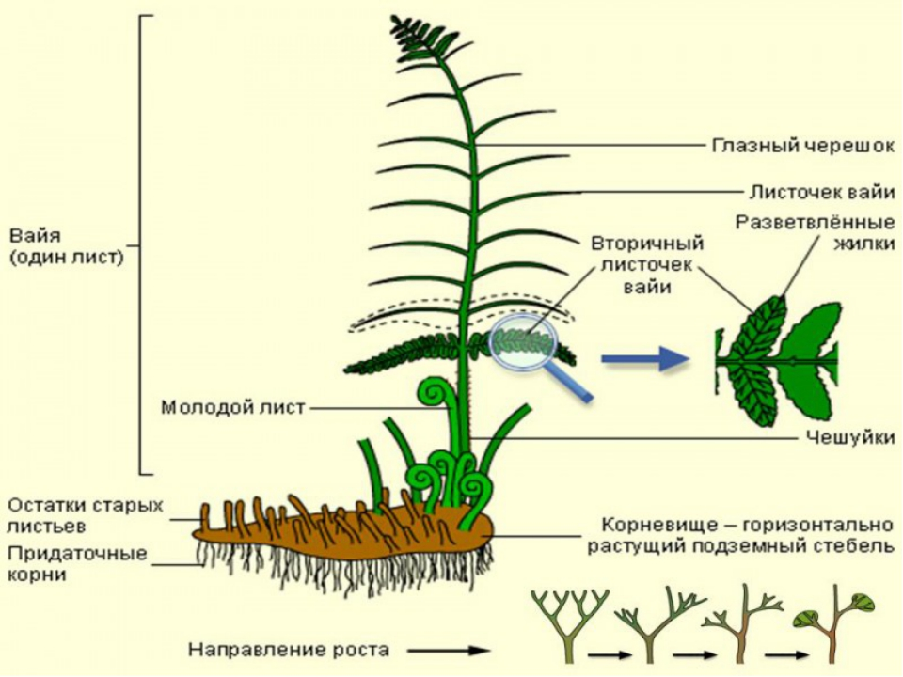

Slide 7
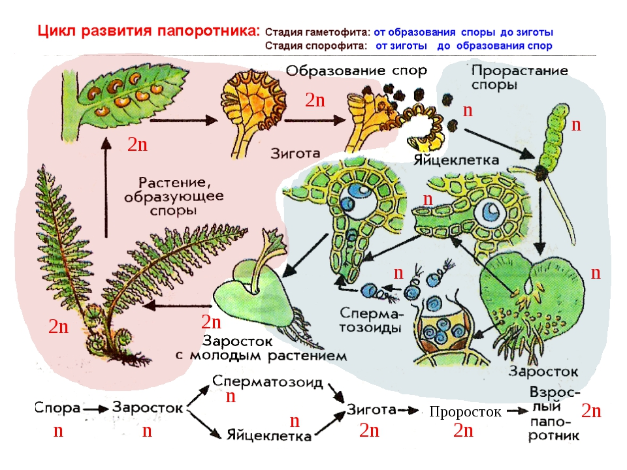

Slide 8
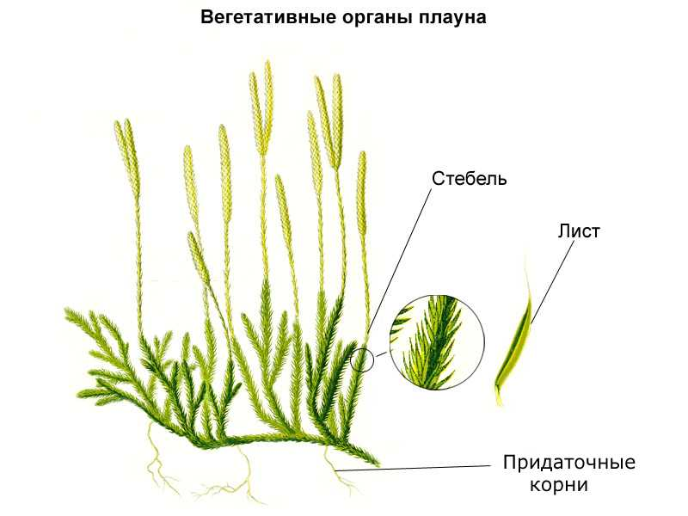

Slide 9
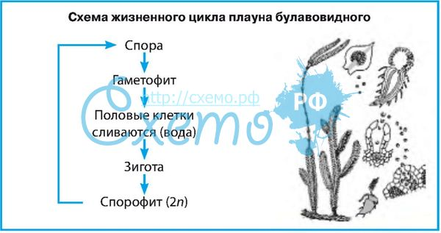

Slide 10
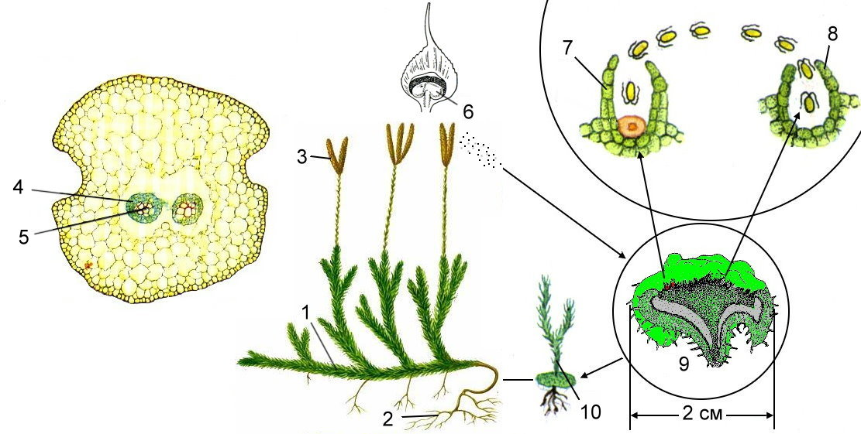

Slide 11
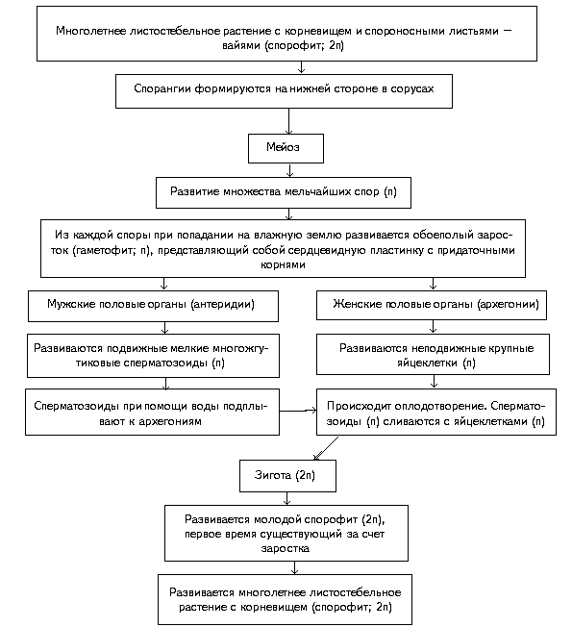

Slide 12
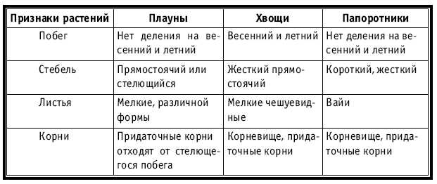

Slide 13
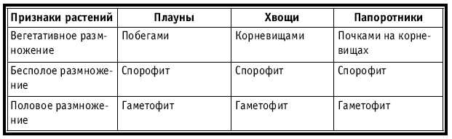

Slide 14
1. Па­по­рот­ни­ко­вид­ные, в от­ли­чие от по­кры­то­се­мен­ных, не имеют
1) про­во­дя­щей си­сте­мы
2) цвет­ков и пло­дов
3) хло­ро­пла­стов в клет­ках
4) эпи­дер­ми­са с устьи­ца­ми
2. Услож­не­ние в стро­е­нии па­по­рот­ни­ков по срав­не­нию с мхами со­сто­ит в по­яв­ле­нии у них
1) стеб­лей
2) ли­стьев
3) кор­ней
4) ри­зо­и­дов
3. У па­по­рот­ни­ков, в от­ли­чие от мхов,
1) из про­рос­шей споры раз­ви­ва­ет­ся за­ро­сток
2) про­ис­хо­дит че­ре­до­ва­ние по­ло­во­го и бес­по­ло­го по­ко­ле­ний
3) бес­по­лое раз­мно­же­ние про­ис­хо­дит с по­мо­щью спор
4) опло­до­тво­ре­ние не­воз­мож­но без воды
4. Выс­шие рас­те­ния от­ли­ча­ют­ся от низ­ших
1) рас­чле­не­ни­ем тела на ор­га­ны
2) на­ли­чи­ем тал­ло­ма
3) ве­ге­та­тив­ным раз­мно­же­ни­ем
4) раз­мно­же­ни­ем спо­ра­ми

Slide 15
5. Что раз­ви­ва­ет­ся из споры па­по­рот­ни­ка
1) сло­е­ви­ще
2) кор­не­ви­ще
3) сте­бель
4) за­ро­сток
6. Для опло­до­тво­ре­ния па­по­рот­ни­кам, хво­щам и пла­у­нам не­об­хо­ди­мо:
1) уча­стие на­се­ко­мых-опы­ли­те­лей
2) на­ли­чие ветра
3) при­сут­ствие воды
4) об­ра­зо­ва­ние пыль­це­вой труб­ки
7. О воз­ник­но­ве­нии па­по­рот­ни­ков в ис­то­рии при­ро­ды Земли сви­де­тель­ству­ет
1) су­ще­ство­ва­ние тра­вя­ни­стых и дре­вес­ных форм
2) на­ли­чие их от­пе­чат­ков и ока­ме­не­ло­стей
3) их спо­со­бы раз­мно­же­ния
4) их со­вре­мен­ное мно­го­об­ра­зие
8. По­че­му па­по­рот­ни­ки от­но­сят к выс­шим рас­те­ни­ям?
1) они оби­та­ют в на­зем­но-воз­душ­ной среде
2) их ор­га­низм со­сто­ит из тка­ней и ор­га­нов
3) их ор­га­низм — скоп­ле­ние кле­ток — сло­е­ви­ще
4) в их цикле раз­ви­тия бес­по­лое по­ко­ле­ние сме­ня­ет­ся по­ло­вым

Slide 16
9. К спо­ро­вым рас­те­ни­ям от­но­сит­ся
1) плаун бу­ла­во­вид­ный
2) сосна крым­ская
3) клен ост­ро­лист­ный
4) мак са­мо­сей­ка
10. Га­ме­то­фи­том па­по­рот­ни­ка яв­ля­ет­ся
1) сорус (спо­ран­гии)
2) спора
3) зелёное рас­те­ние
4) за­ро­сток
11. В цикле раз­ви­тия па­по­рот­ни­ка ор­ля­ка пре­об­ла­да­ет
1) спо­ро­фит
2) га­ме­то­фит
3) зелёная нить
4) спо­ран­гии
12. Га­ме­то­фи­том па­по­рот­ни­ка яв­ля­ет­ся
1) за­ро­сток
2) спора
3) зелёное рас­те­ние
4) зи­го­та

Slide 17
13. Об услож­не­нии па­по­рот­ни­ков по срав­не­нию со мхами сви­де­тель­ству­ет раз­ви­тие у па­по­рот­ни­ков
1) га­ме­то­фи­та
2) ли­стьев
3) спор
4) кор­ней
14. На­ли­чие у па­по­рот­ни­ков корня сви­де­тель­ству­ет об их услож­не­нии по срав­не­нию с
1) го­ло­се­мен­ны­ми
2) мхами
3) пла­у­на­ми
4) хво­ща­ми
15. В чём про­яв­ля­ет­ся за­ви­си­мость па­по­рот­ни­ков от вод­ной среды?
1) от­сут­ствие устьиц в ли­стьях
2) со­зре­ва­ние спор в воде
3) не­об­хо­ди­мость воды для опло­до­тво­ре­ния
4) от­сут­ствие корня

Slide 18
16. Что сви­де­тель­ству­ет о более вы­со­кой ор­га­ни­за­ции па­по­рот­ни­ков по срав­не­нию с мхами?
1) кле­точ­ное стро­е­ние
2) раз­мно­же­ние спо­ра­ми
3) на­ли­чие у них кор­ней
4) че­ре­до­ва­ние по­ло­во­го и бес­по­ло­го по­ко­ле­ний
17. Древ­ние дре­во­вид­ные па­по­рот­ни­ки спо­соб­ство­ва­ли
1) об­ра­зо­ва­нию болот
2) со­зда­нию пер­вич­ной ат­мо­сфе­ры
3) фор­ми­ро­ва­нию со­вре­мен­но­го ланд­шаф­та
4) об­ра­зо­ва­нию за­ле­жей ка­мен­но­го угля
18. В жиз­нен­ном цикле па­по­рот­ни­ка пре­об­ла­да­ет
1) га­п­ло­ид­ная спора
2) га­ме­то­фит
3) ди­пло­ид­ное рас­те­ние
4) спо­ран­гий

Slide 19
19. У па­по­рот­ни­ко­вид­ных рас­те­ний, в от­ли­чие от по­кры­то­се­мен­ных, от­сут­ству­ют
1) корни
2) ли­стья
3) стеб­ли
4) плоды
20. Спо­ро­фит па­по­рот­ни­ка ор­ля­ка пред­став­лен
1) за­рост­ком
2) зи­го­той
3) спо­ран­ги­ем
4) ли­сто­сте­бель­ным рас­те­ни­ем
21. Вайя — это
1) га­ме­то­фит мха
2) часть га­ме­то­фи­та па­по­рот­ни­ка
3) лист па­по­рот­ни­ка
4) часть спо­ро­фи­та мха

Slide 20
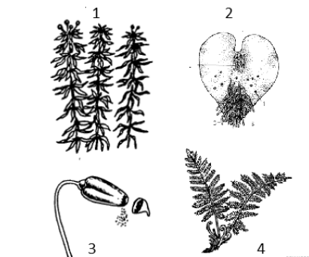
22. Какой циф­рой обо­зна­чен га­ме­то­фит па­по­рот­ни­ка?

